Slide 1

Java语言与系统设计
安莹
anying@csu.edu.cn

Slide 2


点击添加文本
点击添加文本
第十一讲 JAVA常用API(一)
点击添加文本
点击添加文本

Slide 3
本讲目标
掌握String类及其相关方法
掌握StringBuffer类及其相关方法
掌握System类及其相关方法
掌握Math类及其相关方法
点击添加文本
点击添加文本
点击添加文本
点击添加文本
Notes:
JavaAPI，是Java系统中内置的一些类，在进行Java开发时，需要经常使用，本章我们将讲解数值运算、字符串处理、数据类型转换和常见系统类。
本章的讲解，重点基于java.lang包，java.lang包中的类，默认情况下是不用导入的。

Slide 4
11.1 数值运算
一、用Math类实现数值运算
java.lang.Math类的基本特点
包含了用于执行基本数学运算的一系列属性和方法;
java.lang.Math类用final修饰，所以不能有子类;
private构造方法，不能通过new的方法在其它类中构造Math对象;
所有方法均为static，可供直接调用。
点击添加文本
点击添加文本
点击添加文本
点击添加文本
Notes:
java.lang.Math提供了一系列静态方法用于科学计算。其方法的参数和返回值类型一般为double型。

Slide 5
11.1 数值运算
一、用Math类实现数值运算
java.lang.Math类的主要方法
点击添加文本
序号 | 方法 | 功能描述
1 | public static double abs(a) | 计算绝对值
2 | public static double max/min(a, b) | 返回a，b中的较大/小值
3 | static double random() | 返回一个[0.0,1.0)带正号的double值
4 | public static long round(double a) | 返回最接近参数的 long
5 | static double pow(double a, double b) | 返回a的b次幂的值
6 | public static double sqrt(double a) | 返回平方根
7 | public static double exp(double a) | 返回返回欧拉数e的a次幂
8 | static double log(double a) | 返回（底数是e）a的自然对数
9 | public static double sin/cos/tan(double a) | 返回弧度值的正弦/余弦/正切值
10 | public static double toDegrees(double angrad) | 返回弧度对应的角度值
11 | public static double toRadians(double angdeg) | 返回角度对应的弧度值
点击添加文本
点击添加文本
点击添加文本
Notes:
java.lang.Math提供了一系列静态方法用于科学计算。其方法的参数和返回值类型一般为double型。

Slide 6

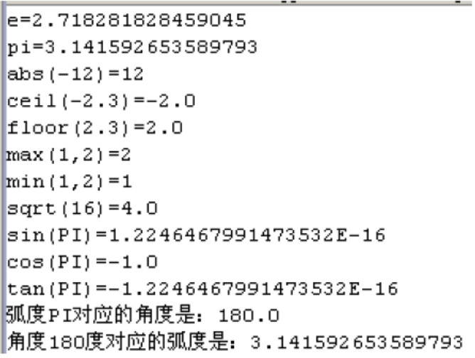
11.1 数值运算
一、用Math类实现数值运算
点击添加文本
public class MathTest {
public static void main(String[] args) {
System.out.println(“e=” + Math.E);
System.out.println(“pi=” + Math.PI);
System.out.println(“abs(-12)=” + Math.abs(-12));
System.out.println(“ceil(-2.3)=” + Math.ceil(-2.3));
System.out.println(“floor(2.3)=” + Math.floor(2.3));
System.out.println(“max(1,2)=” + Math.max(1,2));
System.out.println(“min(1,2)=” + Math.min(1,2));
System.out.println(“sqrt(16)=” + Math.sqrt(16));
System.out.println(“sin(PI)=” + Math.sin(Math.PI));
System.out.println(“cos(PI)=” + Math.cos(Math.PI));
System.out.println(“tan(PI)=” + Math.tan(Math.PI));
System.out.println(“弧度PI对应的角度是：” + Math.toDegrees(Math.PI));
System.out.println(“角度180度对应的弧度是：” + Math.toRadians(180));
}
}
返回不小于参数的最小整数的double值
点击添加文本
返回不大于参数的最大整数的double值
点击添加文本
点击添加文本
Notes:
sin(PI)和tan(PI)从理论上讲是等于0，但是在打印中我们发现它们是一个和0非常接近的数值，这是由于离散化计算时造成的误差引起的。

Slide 7
11.1 数值运算
二、实现随机数
java.lang.Math.random()
点击添加文本
public class Test{
public static void main(String args[]){
System.out.println( Math.random() );
System.out.println( Math.random() );
}
}
点击添加文本
点击添加文本
0.5444085967267008
0.7960235983184115
点击添加文本
Notes:
java.lang.Math提供了一系列静态方法用于科学计算。其方法的参数和返回值类型一般为double型。

Slide 8
11.1 数值运算
二、实现随机数
java.lang.Math.random()
点击添加文本
package random;
public class RandomTest1 {
public static void main(String[] args) {
//产生0-10之间的随机整数
System.out.println((int)(Math.random()*10));
//产生10-20之间的随机整数
System.out.println((int)(Math.random()*10)+10);
}
}
点击添加文本
点击添加文本
点击添加文本
5
10
Notes:
java.lang.Math提供了一系列静态方法用于科学计算。其方法的参数和返回值类型一般为double型。

Slide 9
11.1 数值运算
二、实现随机数
java.util.Random类
点击添加文本
生成Random类对象
public Random()
调用相关方法
public boolean nextBoolean() //生成一个随机的boolean值
public double nextDouble() //生成一个[0, 1.0)间的随机double值
public int nextInt() //生成一个随机的int值
public int nextInt(int n) //生成一个[0, n)之间的随机int值
点击添加文本
点击添加文本
点击添加文本
Notes:
public Random()使用一个和当前系统时间对应的相对时间有关的数字作为种子数，然后使用这个种子数构造Random对象.。

Slide 10
11.1 数值运算
二、实现随机数
java.util.Random类
点击添加文本
import java.util.Random;
public class RandomTest2 {
public static void main(String[] args) {
Random r = new Random();
double d1 = r.nextDouble();
double d2 = r.nextDouble() * 5;
double d3 = r.nextDouble() * 1.5 + 1;
int n1 = r.nextInt();
int n2 = r.nextInt(10);
int n3 = Math.abs(r.nextInt() % 10);
}
}
点击添加文本
生成[0，1.0）间的double
扩大区间，生成[0，5.0）间的double
生成[1，2.5）间的double
若改为：
r.nextInt() % 10
结果如何？
点击添加文本
生成任意int整数
生成[0，10)间的整数
点击添加文本
Notes:
nextInt()方法生成一个任意的int数字，取值范围为-2的32次方到2的31次方之间；
该数字和10取余以后生成的数字区间为(-10,10)；
然后再用Math.abs()对该区间求绝对值，则得到的区间就是[0,10)了。

Slide 11

11.1 数值运算
二、实现随机数
随机生成一个整数，该整数以55%的几率生成1，以40%的几率生成2，以5%的几率生成3。
点击添加文本
import java.util.Random;
public class RandomTest3 {
public static void main(String[] args) {
Random r = new Random();
int p = r.nextInt(100);
int result; //结果数字
if(p < 55){ //55个数字的区间，55%的几率
result = 1;
}
else if(p < 95){ //[55,95)，40个数字的区间，40%的几率
result = 2;
}
else{
result = 3;
}
}
}
点击添加文本
点击添加文本
点击添加文本
Notes:
nextInt(int n)方法中生成的数字是均匀的，也就是说该区间内部的每个数字生成的几率是相同的。那如何利用随机数实现不同几率的生成呢？

Slide 12
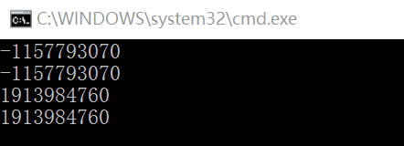
11.1 数值运算
有参构造函数：
public Random(long seed)
该构造函数可以通过指定一个种子数来创建对象。
种子数只是随机算法的起始数字，和生成的随机数字的区间无关；
相同种子数的Random对象，相同次数生成的随机数字是完全相同的。
运行结果如何？
二、实现随机数
import java.util.Random;
public class RandomTest3 {
public static void main(String[] args) {
Random r1 = new Random(10);
Random r2 = new Random(10);
for(int i = 0;i < 2;i++){
System.out.println(r1.nextInt());
System.out.println(r2.nextInt());
}
}
}
点击添加文本
点击添加文本
点击添加文本
点击添加文本
Notes:
两个Random对象在同一次里生成的随机数都一摸一样！！！而且无论执行多少次，每次的运行结果都一样

Slide 13
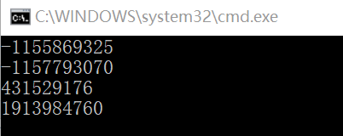
11.1 数值运算
使用不同的种子数结果如何？
二、实现随机数
种子数不同时，两个对象生成的随机数不同了
import java.util.Random;
public class RandomTest3 {
public static void main(String[] args) {
Random r1 = new Random(1);
Random r2 = new Random(10);
for(int i = 0;i < 2;i++){
System.out.println(r1.nextInt());
System.out.println(r2.nextInt());
}
}
}
点击添加文本
点击添加文本
点击添加文本
点击添加文本
Notes:
种子数不同的两个Random对象在同一次里生成的随机数不同！！！但多次执行程序，每次的运行结果都一样！因为，每次运行程序时，都是以指定种子数作为初始种子创建对象的

Slide 14
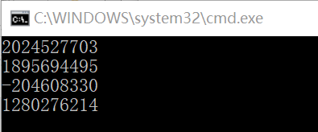
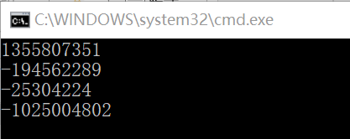
11.1 数值运算
使用无参构造函数结果如何？
二、实现随机数
无参构造函数是以当前系统时间作为种子数的，因此，每次创建对象时的种子数都不相同。
import java.util.Random;
public class RandomTest3 {
public static void main(String[] args) {
Random r1 = new Random();
Random r2 = new Random();
for(int i = 0;i < 2;i++){
System.out.println(r1.nextInt());
System.out.println(r2.nextInt());
}
}
}
点击添加文本
点击添加文本
点击添加文本
点击添加文本
Notes:
使用无参构造函数，两个Random对象在同一次里生成的随机数不同！！！而且多次运行程序，每次的运行结果也都不一样！

Slide 15
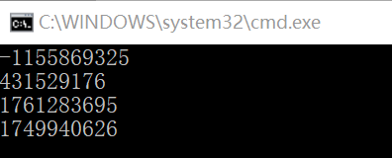
11.1 数值运算
只创建一个Random对象结果如何？
二、实现随机数
无论需要生成多少个不同的随机数字，都只需使用一个Random对象即可。
import java.util.Random;
public class RandomTest3 {
public static void main(String[] args) {
Random r1 = new Random(1);
for(int i = 0;i < 2;i++){
System.out.println(r1.nextInt());
System.out.println(r1.nextInt());
}
}
}
点击添加文本
点击添加文本
多次执行该程序，每次的结果会相同吗？
点击添加文本
点击添加文本
Notes:
同一对象，多次调用方法生成的随机数是不同的。但是，如果种子一样，多次执行程序，每次执行的结果却是相同的（调用方法的对应次数上生成的随机数相同）！

Slide 16
11.2 字符串处理
一、String类
java.lang.String类的基本特点
String代表字符串，字符串变量属于对象;
java.lang.String是一个final类，也不能有子类;
字符串存储在一个final的char类型字符数组中；
属于常量，用””引起来表示。创建后其值不能更改；
具有丰富的public构造方法，用于创建String对象;
提供了多种支持字符串操作的方法。
点击添加文本
点击添加文本
点击添加文本
点击添加文本

Slide 17
11.2 字符串处理
一、String类
java.lang.String类的构造函数
点击添加文本
序号 | 方法 | 功能描述
1 | public String() | 构造一个空字符串对象
2 | public String(byte[] bytes) | 通过byte数组构造字符串对象
3 | public String(byte[] bytes, int offset, int length) | 通过byte数组，从offset开始，总共length长的字节构造字符串对象
4 | public String(char[] value) | 通过char数组构造字符串对象
5 | public String(char[] value, int offset, int length) | 通过char数组，从offset开始，总共length长的字节构造字符串对象
6 | public String(String original) | 构造一个original的副本
7 | public String(StringBuffer buffer) | 通过StringBuffer数组构造字符串对象
点击添加文本
点击添加文本
点击添加文本

Slide 18
11.2 字符串处理
一、String类
public class StringClassTest {
public static void main(String[] args) {
byte[] bArray = { 'a', 'b', 'c', 'd', 'e', 'f', 'g', 'h' };
char[] cArray = { 'a', 'b', 'c', 'd', 'e', 'f', 'g', 'h' };
StringBuffer strbuf = new StringBuffer("strbuf");
String s1 = new String("str abcd");
String s2 = new String(bArray);
String s3 = new String(cArray);
String s4 = new String(bArray, 1, 5);
String s5 = new String(cArray, 1, 2);
String s6 = new String(strbuf);
System.out.println("实例一个无参String对象: "+s1);
System.out.println("实例一个带byte数组参数String对象: "+s2);
System.out.println("实例一个带char数组参数String对象: "+s3);
System.out.println("实例一个带byte数组参数String对象,截取从1开始截取，截5位: "+s4);
System.out.println("实例一个带char数组参数String对象,截取从1开始截取，截2位: "+s5);
System.out.println("实例一个带StringBuffer参数String对象: "+s6);
}
}
点击添加文本
点击添加文本
点击添加文本
实例一个无参String对象: str abcd
实例一个带byte数组参数String对象: abcdefgh
实例一个带char数组参数String对象: abcdefgh
实例一个带byte数组参数String对象,截取从1开始截取，截5位: bcdef
实例一个带char数组参数String对象,截取从1开始截取，截2位: bc
实例一个带StringBuffer参数String对象: strbuf
点击添加文本

Slide 19
11.2 字符串处理
一、String类
点击添加文本
public class StringTest{
public static void main(String[] args){
String s1="abc";
String s2="abc";
s1="hello";
System.out.println(s1);
System.out.println(s2);
}
}
字符串对象可以不用new！Java 程序中的所有字符串字面值（如“abc” ）都作为此类的实例实现。
点击添加文本
点击添加文本
点击添加文本

Slide 20
11.2 字符串处理
一、String类
字符串的内存存储实现
点击添加文本
字符串常量存储在字符串常量池，旨在共享，存储相同内容的字符串。
堆（heap）
点击添加文本
String s1 = "abc";
String s2 = "abc";
s1 = "hello";
点击添加文本
方法区（含字符串常量池）
栈（stack）
0x12cd
hello
s2: 0x23cd
s1: 0x23ab
点击添加文本
0x23ab
abc

Slide 21
11.2 字符串处理
一、String类
字符串的内存存储实现
点击添加文本
注意，String是不可变的序列
字符串重新赋值时，是重新在新内存区赋值，而不是对原有存储区的value数组赋值。
当对现有字符串进行连接操作时，也是重新指定新内存区赋值。
当调用replace方法修改字符串时，也是重新指定新内存区赋值。
点击添加文本
点击添加文本
点击添加文本

Slide 22
11.2 字符串处理
一、String类
字符串的内存存储实现
点击添加文本
字符串非常量对象存储在堆中。
堆（heap）
点击添加文本
String str1 = “abc”;
String str2 = new String(“abc”);
value:
点击添加文本
方法区（含字符串常量池）
栈（stack）
str2
str1
点击添加文本
abc

Slide 23
11.2 字符串处理
一、String类
字符串的内存存储实现
点击添加文本
输出结果？
堆（heap）
点击添加文本
Person p1 = new Person("Tom",12);
Person p2 = new Person("Tom",12);
System.out.println(p1.name == p2.name);
Name:
age:12
Name:
age:12
点击添加文本
true
方法区（含字符串常量池）
栈（stack）
p2
p1
点击添加文本
Tom

Slide 24
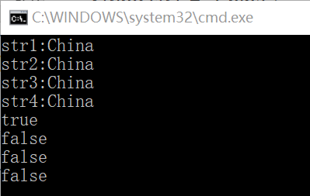
11.2 字符串处理
输出结果？
一、String类
public class StringTest{
public static void main(String[] args){
String str1 = "China"; //实例化字符串对象放入池中
String str2 = "China"; //使用池中的那个对象，因为池中有"China"
String str3 = new String("China"); //实例化一个新对象
String str4 = new String("China"); //实例化一个新对象
System.out.println("str1:"+str1);
System.out.println("str2:"+str2);
System.out.println("str3:"+str3);
System.out.println("str4:"+str4);
System.out.println(str1==str2);
System.out.println(str1==str3);
System.out.println(str1==str4);
System.out.println(str3==str4);
}
}
点击添加文本
点击添加文本
点击添加文本
点击添加文本

Slide 25
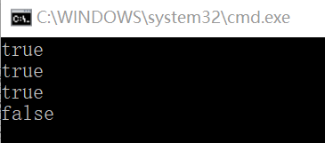
11.2 字符串处理
输出结果？
一、String类
public class StringTest1{
public static void main(String[] args){
Person p1 = new Person();
p1.name = "Tom";
Person p2 = new Person();
p2.name = "Tom";
System.out.println(p1.name.equals( p2.name));
System.out.println(p1.name == p2.name);
System.out.println(p1.name == "Tom");
String s1 = new String("bcde");
String s2 = new String("bcde");
System.out.println(s1==s2);
}
}
class Person{
int age;
String name;
}
点击添加文本
点击添加文本
在内存创建了几个对象？？
点击添加文本
点击添加文本
Notes:
String s2 = new String(“bcde”);将会创建2个对象。其中一个是堆空间中new创建的对象，另一个是char数组对应于常量池中的数据。如果常量池中已有“abc”，则使用已经存在的“abc”。

Slide 26
11.2 字符串处理
一、String类
java.lang.String类的主要方法
点击添加文本
序号 | 方法 | 功能描述
1 | public char charAt(int index) | 返回index所指位置的字符
2 | public String concat(String str) | 将两字符串连接
3 | public boolean startsWith(String str)/endsWith(String str) | 测试字符串是否以str开始/结尾
4 | public boolean equals(Object obj) | 比较两对象
5 | public char[] getBytes()/getBytes(String str) | 将字符串转换成字符数组返回
6 | public int indexOf(String str)/indexOf(String str, int fromIndex) | 返回字符串在串中位置
7 | public int length() | 返回字符串的长度
8 | public String replace(char old ,char new) | 将old用new替代
9 | public char[] toCharArray () | 将字符串转换成字符数组
10 | public String substring(int start)/substring(int start, int end) | 截取字符串内某段并返回
11 | public String toLowerCase()/toUpperCase() | 转小写/大写
12 | public String trim() | 去掉两边空格
13 | public static String valueOf(各种类型) | 将各种类型转为字符串
点击添加文本
点击添加文本
点击添加文本

Slide 27
11.2 字符串处理
一、String类
public class StringTest{
public static void main(String[] args){
String str1 = new String("abcdef");
int strlength = str1.length();
char ch = str1.charAt(4);
String str2 = str1.substring(2);
String str3 = str1.substring(2,5);
String str4 = new String("abc");
String str5 = new String("ABC");
int a = str4.compareTo(str5);
int b = str4.compareToIgnoreCase(str5);
boolean c = str4.equals(str5);
boolean d = str4.equalsIgnoreCase(str5);
String str6 = "aa".concat("bb").concat("cc");
}
}
点击添加文本
//strlength = 6
点击添加文本
//ch = e
public int compareTo(String anotherString)
该方法是对字符串内容按字典顺序进行大小比较。若当前对象比参数大则返回正整数，反之返回负整数，相等返回0。
//str2 = "cdef"
//str3 = “cde”
点击添加文本
//a>0
//b=0
//c=false
//d=true
点击添加文本
//相当于"aa"+"bb"+"cc";
Notes:
1)public int compareTo(String anotherString)//该方法是对字符串内容按字典顺序进行大小比较，通过返回的整数值指明当前字符串与参数字符串的大小关系。若当前对象比参数大则返回正整数，反之返回负整数，相等返回0。
2)public int compareToIgnoreCase(String anotherString)//与compareTo方法相似，但忽略大小写。
3)public boolean equals(Object anotherObject)//比较当前字符串和参数字符串，在两个字符串相等的时候返回true，否则返回false。
4)public boolean equalsIgnoreCase(String anotherString)//与equals方法相似，但忽略大小写。

Slide 28
11.2 字符串处理
一、String类
String的连接操作
String s1 = "a";
说明：字符串常量池中创建一个字面量为"a"的字符串。
s1 = s1 + "b";
说明：实际上原来的“a”字符串对象已经丢弃了，现在在堆空间中产生了一个字符串s1+"b"（也就是"ab")。如果多次执行这些改变串内容的操作，会导致大量副本字符串对象存留在内存中，降低效率。如果这样的操作放到循环中，会极大影响程序的性能。
点击添加文本
点击添加文本
点击添加文本
点击添加文本
Notes:
1)public int compareTo(String anotherString)//该方法是对字符串内容按字典顺序进行大小比较，通过返回的整数值指明当前字符串与参数字符串的大小关系。若当前对象比参数大则返回正整数，反之返回负整数，相等返回0。
2)public int compareToIgnoreCase(String anotherString)//与compareTo方法相似，但忽略大小写。
3)public boolean equals(Object anotherObject)//比较当前字符串和参数字符串，在两个字符串相等的时候返回true，否则返回false。
4)public boolean equalsIgnoreCase(String anotherString)//与equals方法相似，但忽略大小写。

Slide 29
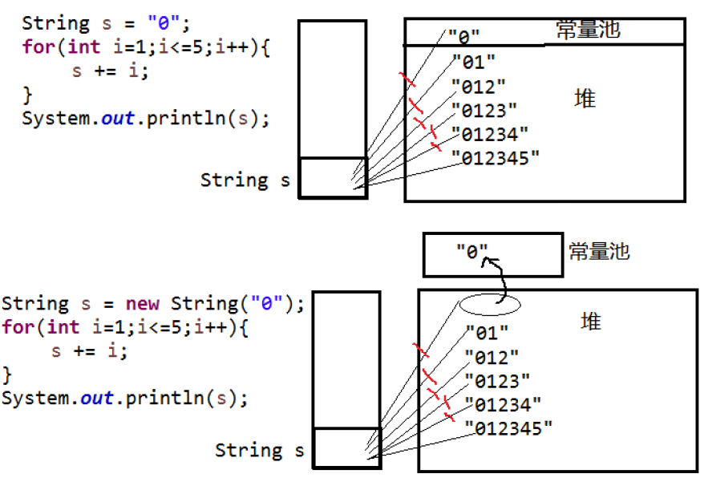
11.2 字符串处理
一、String类
点击添加文本
点击添加文本
点击添加文本
点击添加文本
Notes:
1)public int compareTo(String anotherString)//该方法是对字符串内容按字典顺序进行大小比较，通过返回的整数值指明当前字符串与参数字符串的大小关系。若当前对象比参数大则返回正整数，反之返回负整数，相等返回0。
2)public int compareToIgnoreCase(String anotherString)//与compareTo方法相似，但忽略大小写。
3)public boolean equals(Object anotherObject)//比较当前字符串和参数字符串，在两个字符串相等的时候返回true，否则返回false。
4)public boolean equalsIgnoreCase(String anotherString)//与equals方法相似，但忽略大小写。

Slide 30
11.2 字符串处理
一、String类
直接在字符串常量池中创建一个字面量为"ab"的字符串。
s3指向字符串常量池中已经创建的"ab"的字符串。
String s2 = "ab";
String s3 = "a" + "b";
String s4 = s1.intern();
点击添加文本
点击添加文本
注意：
常量与常量的拼接结果在常量池。且常量池中不会存在相同内容的常量。
只要其中有一个是变量，结果就在堆中。
如果拼接的结果调用intern()方法，返回值就在常量池中。
点击添加文本
调用intern()方法后，JVM 会在当前类的常量池中查找是否存在与str等值的String，若存在则直接返回常量池中相应String的引用；若不存在，则会在常量池中创建一个等值的String，然后返回这个String在常量池中的引用。
点击添加文本

Slide 31
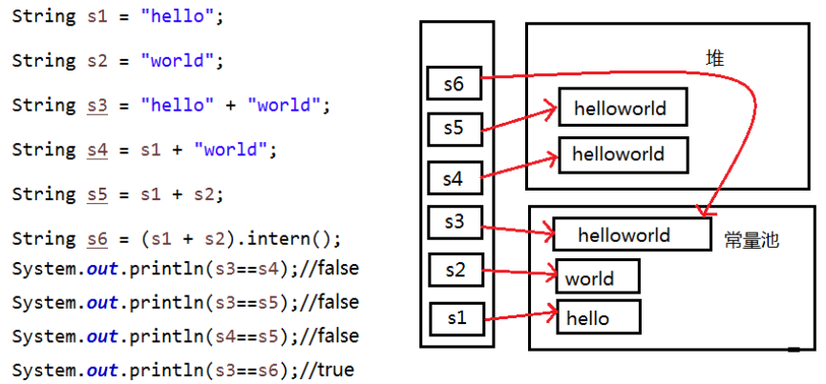
11.2 字符串处理
false
false
false
true
一、String类
点击添加文本
点击添加文本
点击添加文本
点击添加文本

Slide 32
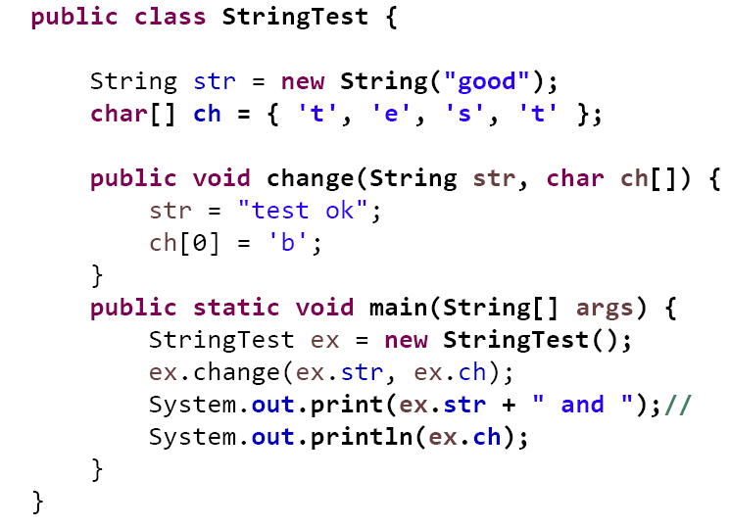
11.2 字符串处理
是否有问题？
一、String类
good and best
点击添加文本
点击添加文本
引用数据类型传地址，实参的值会改值，但String是不可变的。
点击添加文本
点击添加文本

Slide 33
11.2 字符串处理
public int indexOf(String str)
该方法返回某个指定的字符串值str在字符串中首次出现的位置（从左向右）。匹配成功返回首次出现位置的字符串的起始下标值，否则返回-1。
public int indexOf(String str, fromIndex)则表示从fromIndex指定的下标位置开始搜索。
一、String类
public int lastIndexOf(String str)
该方法返回某个指定的字符串值str在字符串中首次出现的位置（从右向左）。匹配成功返回首次出现位置的字符串的起始下标值，否则返回-1。
public int lastIndexOf(String str, fromIndex)则表示从fromIndex指定的下标位置开始搜索。
public class StringTest{
public static void main(String[] args){
String str = "I really miss you !";
int a = str.indexOf('a');
int b = str.indexOf("really");
int c = str.indexOf("gg",2);
int d = str.lastIndexOf('s');
int e = str.lastIndexOf('s',7);
String str1 = new String("abCD");
String str2 = str1.toLowerCase();
String str3 = str1.toUpperCase();
String str4 = "asdzxcasd";
String str5 = str4.replace('a','g');
String str6 = str4.replace("asd","fgh");
String str7 = str4.replaceFirst("asd","fgh");
String str8 = str4.replaceAll("asd","fgh");
}
}
点击添加文本
//a = 4
点击添加文本
//b = 2
//c = -1
//d = 12
//e = -1
与replace(oldStr, newStr)有何区别？
点击添加文本
//str2 = “abcd”
//str3 = “ABCD”
//str5 = "gsdzxcgsd"
//str6 = "fghzxcfgh"
点击添加文本
//str7 = "fghzxcasd"
//str8 = "fghzxcfgh"

Slide 34
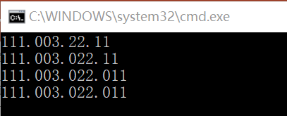
11.2 字符串处理
一、String类
str会变成什么样子？
public class StringTest{
public static void main(String[] args){
String str = "111.3.22.11";
str=str.replaceAll("(^|\\.)(\\d)(\\.|$)","$100$2$3");
//str = str.replace("(^|\\.)(\\d)(\\.|$)","$100$2$3");
System.out.println(str);
str=str.replaceAll("(^|\\.)(\\d{2})(\\.|$)","$10$2$3");
System.out.println(str);
str=str.replaceAll("(^|\\.)(\\d{2})(\\.|$)","$10$2$3");
System.out.println(str);
str=str.replaceAll("(^|\\.)(\\d{1})(\\.|$)","$100$2$3");
System.out.println(str);
}
}
点击添加文本
点击添加文本
public String replace(char old ,char new)
该方法参数是char和CharSequence，可支持字符和字符串的单纯替换。
public String replaceAll(String regex, String replacement)
该方法的参数可以是正则表达式，因此是基于正则表达式的替换。即，使用给定的replacement 替换此字符串所有匹配给定的正则表达式regex的子字符串。
注意：
当参数均为普通字符串时，二者效果相同；
执行替换操作后,源字符串的内容不变。
点击添加文本
点击添加文本
Notes:
Str.replace()把参数看作普通字符串处理，因此在原串中找不到匹配子串，因此，直接返回原串结果

Slide 35
11.2 字符串处理
一、String类
public class StringTest{
public static void main(String[] args){
String str = " a bc ";
String str1 = str.trim();
int a = str.length();
int b = str1.length();
String str2 = "abcdef";
boolean c = str2.statWith("ab");
boolean d = str2.endWith("ef");
boolean e = str2.contains("ab");
boolean f = str2.contains(“gh");
String str3 = "abc def ghi";
String[] str4 = str3.split(" ");
}
}
点击添加文本
//str1 = “a bc”
点击添加文本
//a = 6
public boolean contains(String str)
该方法判断参数str是否被包含在字符串中，并返回一个布尔类型的值。
//b = 4
//c = true
public String[] split(String str)
该方法将str作为分隔符进行字符串分解，分解后的字符串在字符串数组中返回。
//d = true
点击添加文本
//e = true
//f = false
//str4[0] = "abc“
str4[1] = "def“
str4[2] = "ghi"
点击添加文本

Slide 36
11.2 字符串处理
二、StringBuffer类
java.lang.StringBuffer类的基本特点
StringBuffer又称可变字符序列，是一个类似于 String 的字符串缓冲区;
提供了String不支持的添加、插入、修改和删除之类的操作。
点击添加文本
点击添加文本
点击添加文本
点击添加文本

Slide 37
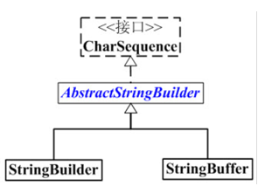
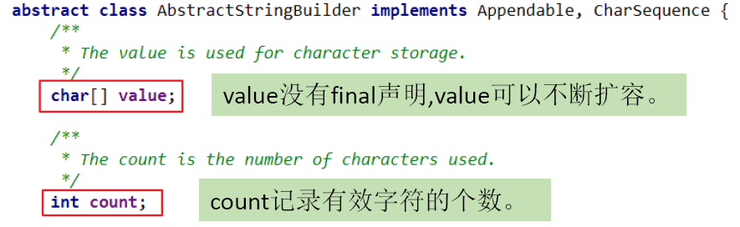
11.2 字符串处理
二、StringBuffer类
点击添加文本
点击添加文本
点击添加文本
点击添加文本

Slide 38
11.2 字符串处理
二、StringBuffer类
java.lang.StringBuffer类的构造函数
点击添加文本
序号 | 方法 | 功能描述
1 | public StringBuffer() | 构造一个初始容量为 16 个字符的空字符串缓冲区
2 | public StringBuffer(int size) | 构造一个指定容量为size个字符的空字符串缓冲区
3 | public StringBuffer(String str) | 构造一个初始内容为指定字符串str的字符串缓冲区，初始容量为str长度+16个字符
点击添加文本
点击添加文本
点击添加文本

Slide 39
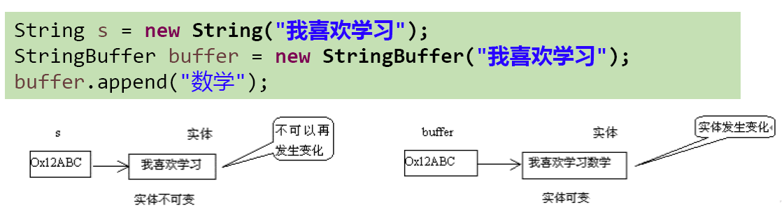
11.2 字符串处理
二、StringBuffer类
java.lang.StringBuffer类的构造函数
点击添加文本
点击添加文本
点击添加文本
点击添加文本

Slide 40
11.2 字符串处理
二、StringBuffer类
java.lang.StringBuffer类的主要方法
点击添加文本
序号 | 方法 | 功能描述
1 | public StringBuffer append(各种类型) | 返回在字符串末尾追加各种类型的数据后的字符串表示形式
2 | public StringBuffer insert(int offset, 各种类型) | 返回在指定位置插入某种类型变量后的字符串表示形式
3 | public StringBuffer deleteCharAt(int index) | 返回删除在该序列指定位置的 char后的字符串表示形式
4 | public StringBuffer delete(int start, int end) | 返回删除在该序列指定位置段的字符串后的字符串表示形式
5 | public int length() | 返回字符串中的字符个数
6 | public char charAt(int index) | 返回指定位置index处的字符
7 | public void getChars(int srcBegin, int srcEnd, char[] dst, int dstBegin) | 从源序列复制指定起止位置的字符串到目标字符数组dst的指定位置
8 | public StringBuffer reverse() | 将字符串倒转
9 | public void setCharAt(int index, char ch) | 将序列指定位置的字符设置为ch
10 | public String toString() | 将该序列转换为String并返回
点击添加文本
点击添加文本
点击添加文本

Slide 41
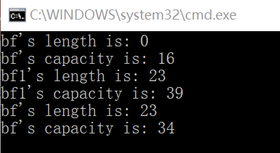
11.2 字符串处理
输出结果？
二、StringBuffer类
public class StringBufferDemo1 {
public static void main(String[] args) {
StringBuffer bf = new StringBuffer();
System.out.println("bf's length is: ” + bf.length());
System.out.println("bf's capacity is: ” + bf.capacity());
StringBuffer bf1 = new StringBuffer("This is a StringBuffer!");
System.out.println("bf1's length is: ” + bf1.length());
System.out.println("bf1’s capacity is: ” + bf1.capacity());
bf.append("This is a StringBuffer!");
System.out.println("bf's length is: ” + bf.length());
System.out.println("bf’s capacity is: “ + bf.capacity());
}
}
点击添加文本
public int capacity()
该方法返回StringBuffer的当前容量。
点击添加文本
点击添加文本
new StringBuffer()得到的序列初始capacity为16;
new StringBuffer(String str)得到的序列capacity是str.length+16;
序列内容发生变化时，若内容长度小于16则默认容器的大小为16。若大于16则会调用expandCapacity 函数将capcity扩展为：
旧容量*2+2，以此类推。
点击添加文本
Notes:
new StringBuffer()，则capacity为16
new StringBuffer(String str)；时，capacity是str.length+16
如果小于16则默认容器的大小为16。如果大于16则会调用expandCapacity 函数进行容量的扩展。扩展的规则是：
旧的容量*2+2

Slide 42
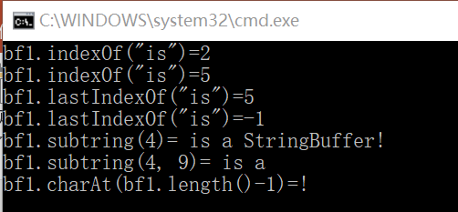
11.2 字符串处理
输出结果？
二、StringBuffer类
public class StringBufferDemo2 {
public static void main(String[] args) {
StringBuffer bf1 = new StringBuffer("This is a StringBuffer!");
//查找匹配字符串
System.out.println("bf1.indexOf(\"is\")=" + bf1.indexOf("is"));
System.out.println("bf1.indexOf(\"is\")=" + bf1.indexOf("is", 3));
System.out.println("bf1.lastIndexOf(\"is\")=" + bf1.lastIndexOf("is"));
System.out.println("bf1.lastIndexOf(\"is\")=" + bf1.lastIndexOf("is", 1));
//截取子串
System.out.println("bf1.subtring(4)="+ bf1.substring(4));
System.out.println("bf1.subtring(4, 9)="+ bf1.substring(4, 9));
//获取字符串中某个位置的字符
System.out.println("bf1.charAt(bf1.length()-1)="+ bf1.charAt(bf1.length()-1));
}
}
点击添加文本
点击添加文本
点击添加文本
点击添加文本
Notes:
new StringBuffer()，则capacity为16
new StringBuffer(String str)；时，capacity是str.length+16
如果小于16则默认容器的大小为16。如果大于16则会调用expandCapacity 函数进行容量的扩展。扩展的规则是：
旧的容量*2+2

Slide 43
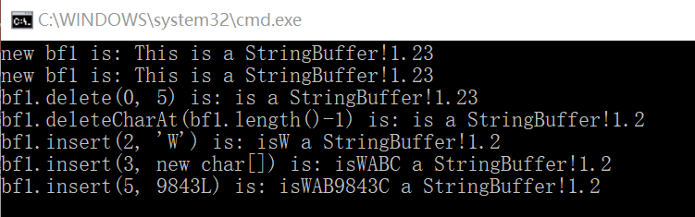
11.2 字符串处理
输出结果？
二、StringBuffer类
public class StringBufferDemo3 {
public static void main(String[] args) {
StringBuffer bf1 = new StringBuffer("This is a StringBuffer!");
bf1.append(1.23f);
System.out.println("new bf1 is: "+ bf1);
System.out.println("new bf1 is: "+ bf1.toString());
bf1.delete(0, 5);
System.out.println("bf1.delete(0, 5) is: "+ bf1);
bf1.deleteCharAt(bf1.length()-1);
System.out.println("bf1.deleteCharAt(bf1.length()-1) is: " + bf1);
bf1.insert(2, 'W');
System.out.println("bf1.insert(2, 'W') is: "+bf1);
bf1.insert(3, new char[] {'A', 'B', 'C'});
System.out.println("bf1.insert(3, new char[]) is: " + bf1);
bf1.insert(5, 9843L);
System.out.println("bf1.insert(5, 9843L) is: "+bf1);
}
}
点击添加文本
点击添加文本
点击添加文本
点击添加文本
Notes:
new StringBuffer()，则capacity为16
new StringBuffer(String str)；时，capacity是str.length+16
如果小于16则默认容器的大小为16。如果大于16则会调用expandCapacity 函数进行容量的扩展。扩展的规则是：
旧的容量*2+2

Slide 44
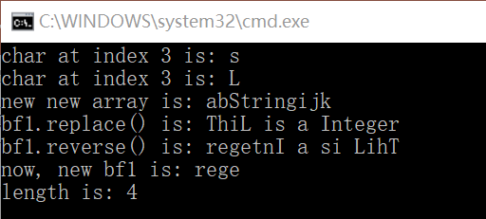
11.2 字符串处理
输出结果？
二、StringBuffer类
public class StringBufferDemo3 {
public static void main(String[] args) {
StringBuffer bf1 = new StringBuffer("This is a StringBuffer!");
System.out.println("char at index 3 is: " + bf1.charAt(3));
bf1.setCharAt(3, 'L');
System.out.println("char at index 3 is: " + bf1.charAt(3));
char[] array = new char[]{'a', 'b', 'c', 'd', 'e', 'f', 'g', 'h', 'i', 'j', 'k'};
bf1.getChars(10, 16, array, 2);
System.out.println(“new array is: ” + new String(array));
bf1.replace(10, bf1.length(), "Integer");
System.out.println("bf1.replace() is: "+bf1.toString());
bf1.reverse();
System.out.println("bf1.reverse() is: "+bf1.toString());
bf1.setLength(4);
System.out.println("now, new bf1 is: " + bf1);
System.out.println("length is: " + bf1.length());
}
}
点击添加文本
点击添加文本
点击添加文本
点击添加文本
Notes:
public void getChars(int srcBegin, int srcEnd, char[] dst, int dstBegin)
该方法从序列的指定位置[srcBegin, srcEnd)复制子串覆盖到字符数组dst的指定位置dstBegin。
注意，这里复制子串后长度不能超过原字符数组长度，否则会报越界异常

Slide 45
11.3 常用系统类
一、System类
java.lang.System类的基本特点
System类代表系统，系统级的很多属性和控制方法都放置在该类的内部;
该类的构造器是private的，故无法创建该类的对象；
其内部成员变量和方法都是static的，可直接调用；
System类内部包含in、out和err三个成员变量，分别代表标准输入流(键盘输入)，标准输出流(显示器)和标准错误输出流(显示器)。
点击添加文本
点击添加文本
点击添加文本
点击添加文本

Slide 46
11.3 常用系统类
一、System类
java.lang.System类的常用方法
native long currentTimeMillis()：
该方法用于返回当前计算机时间，时间格式为当前计算机时间和GMT时间(格林威治时间)1970年1月1号0时0分0秒所差的毫秒数。
void exit(int status)
该方法的作用是退出程序。其中status的值为0代表正常退出。
void gc()
该方法的作用是请求系统进行垃圾回收。至于系统是否立刻回收，则取决于系统中垃圾回收算法的实现以及系统执行时的情况；
点击添加文本
点击添加文本
点击添加文本
点击添加文本

Slide 47
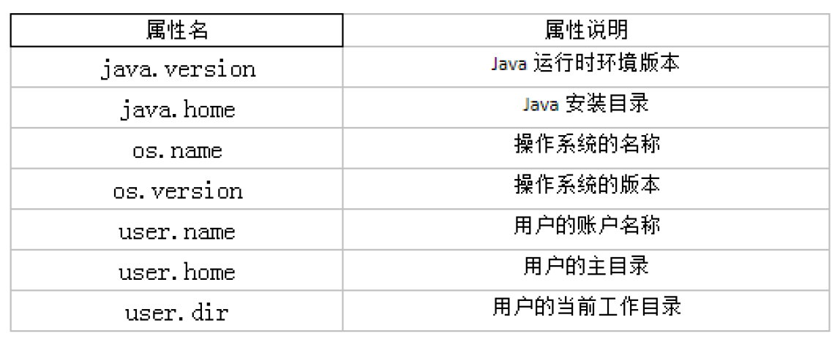
11.3 常用系统类
一、System类
java.lang.System类的常用方法
String getProperty(String key)
该方法的作用是获得系统中属性名为key的属性对应的值。
点击添加文本
点击添加文本
系统中常见的属性名以及属性
点击添加文本
点击添加文本

Slide 48
谢 谢 ！

